Slide 1
2장.HTML5 문서의 기본
HTML5 웹 프로그래밍 입문(교수용)

Slide 2
목차
2.1 기본 문서 만들기
2.2 문서 꾸미기
2.3 목록 나열하기
2.4 표 그리기
2.5 문서 특정 부분 구별하기
2.6 문서 구조화하기
소스코드 실행 사이트
주소 : http://webclass.me/html5
폴더 ch02/ ~ ch13/에 각 장의 예제가 있어서 실행결과 확인 및 소스보기가 가능합니다.

Slide 3
HTML5 문서 기본
HTML 문서
태그(tag)로 표기하는 요소(element)와 요소의 속성(attribute)으로 이루어짐.
HTML 문서가 나타난 초기에는 이와 같은 요소만을 사용하여 표현을 가지고 있는 문서를 작성
웹 기술이 발전함에 따라 동적으로 변경 가능한 문서, 응용프로그램 성격을 가지는 문서로 개념 발전
학습내용
HTML 문서를 만들기 위해 필요한 문서 구성요소와 개념
문서 구조화와 단락을 위한 요소
목록과 표를 만들기 위한 요소

Slide 4
2.1 기본 문서 만들기
2.1.1 문서 구조
2.1.2 요소와 속성
2.1.3 기타 문서 구성

Slide 5
문서 구조
HTML의 문서
DOCTYPE과 요소(elements) 모음
DOCTYPE
문서를 구성하는데 사용한 규약을 알려줌
Hierarchical structure of elements
= Tree like structure of elements

Slide 6
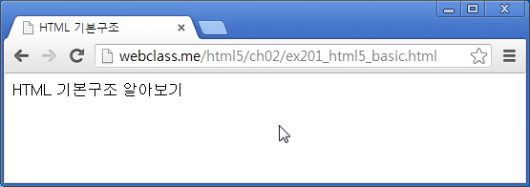
예제:HTML 기본구조
<!DOCTYPE html>
<html>
<head>
<meta charset="UTF-8">
<title>HTML 기본구조</title>
</head>
<body>
HTML 기본구조 알아보기
</body>
</html>

Slide 7
웹 문서의 기본 구조
<!DOCTYPE>
문서의 종류는 알려주는 <!DOCTYPE>로 시작
웹 문서에 DOCTYPE 정보가 없으면 웹 브라우저는 웹 문서에서 사용된 규약을 정확히 알 수 없어 웹 문서를 잘못 처리할 수 있음
<!DOCTYPE html>: HTML5 문서규약
<html> 요소
문서 내용을 나타냄
문서에 대한 정보를 나타내는 <head> 요소
문서 내용을 나타내는 <body> 요소
문서를 구성하는 여러 크기의 단락 제목, 단락, 목록, 표를 표현하기 위한 요소 모음이 나타날 수 있음

Slide 8
<head> 요소
<head> 요소
문서 제목을 나타내는 하나의 <title> 요소
문서 제목 외에 다른 정보를 나타내기 위한 <meta> 요소
기타 요소: <link> 요소, <script> 요소, <style> 요소
<title> 요소
문서 제목을 나타냄
<meta> 요소
웹 문서에서 사용하고 있는 문자 인코딩 정보
검색엔진을 위한 문서의 검색 키워드 정보
기타 요소
<script> 요소: 자바스크립트로 기술된 웹 문서의 사용자와의 상호 작용을 위한 스크립트
<style> 요소: 웹 문서를 표현에 사용되는 CSS(Cascade Style Sheet)
<link> 요소: 웹 문서 외부에 기술된 자바스크립트와 CSS 파일 링크 정보
<meta charset=”UTF-8”>

Slide 9
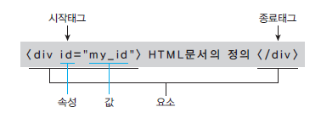
요소와 속성
웹 문서: 태그로 표현되는 요소(element)로 구성
요소
시작을 나타내는 시작태그
요소의 내용
종료 태그
속성(attribute) 모음
속성
요소의 정보를 나타냄
이름과 값의 쌍의 모음으로 구성
Element type
attribute
value
Actual content
Meta knowledge
“Mark up” tells us about the content
Why? Semantic based usage on the weg
(search, content analysis, …)

Slide 10
태그
문서에서 요소를 표시하기 위해 문서 내용에 붙여주는 일종의 꼬리표
태그
요소의 시작을 나타내는 시작태그: ‘<’ 문자와 태그 이름, ‘>’ 문자로 구성
요소의 끝을 나타내는 종료태그: ‘</’ 문자와 태그 이름, ‘>’ 문자로 구성
종료태그를 없는 경우 있는 것으로 간주하는 요소도 있음
가능하면 종료태그를 써주는 것이 좋음
시작과 종료를 한 번에 나타내는 태그: ‘<’ 문자와 태그 이름, ‘/>’ 문자로 구성
다른 요소나 내용을 가지지 않는 요소를 위한 태그
복합태그와 단독태그
복합태그: 요소가 시작태그와 종료태그로 구성되는 경우에 사용하는 태그
단독태그: 시작과 종료를 같이 나타내는 태그로 구성
<title> 요소: 시작태그인 <title>와 종료태그인 </title>로 구성된 복합태그
<img> 요소: 시작과 종료를 같이 의미하는 단독태그인 <img/> 태그
<tag_name> ... </tag_name> // 복합태그
<tag_name/> // 단독태그

Slide 11
속성
요소에 추가정보를 주기 위해서 사용
추가정보
요소의 모양을 나타내는 스타일 등이 있음
요소에 공통적으로 적용되는 것과 요소마다 다르게 적용되는 것이 있음.
속성
요소의 시작태그 내에 나타남
이름과 값으로 구성
이름과 값 사이에는 ‘=’ 문자가 나타나고, 값은 “” 문자 또는 ‘’ 문자에 감싸서 나타냄
요소는 여러 속성을 가질 수 있으며, 이 경우 속성은 빈 칸으로 구분
<p style=”font-size=0”> ... </p>
<p style=”font-size=0” script=”alert(‘error’);”> ... </p>

Slide 12
기타 문서 구성
주석
웹 브라우저에서는 보이지 않으나 문서 작성자가 문서에 대한 정보를 남기기 위해서 사용
특수문자
‘<’ 문자나 ‘>’ 문자와 같은 문자는 웹 문서에서 태그를 표현하기 위해 사용
문자코드
<!-- 내용-->
& 특수 문자 이름 ;
특수문자 표현 | 설명
&nbsp; | 공백 문자
&lt; | <
&gt; | >
&quot; | “
&amp; | &
& #문자코드 ;

Slide 13
2.2 문서 꾸미기
2.2.1 단락제목
2.2.2 단락과 줄
2.2.3 다양한 텍스트 표현

Slide 14
단락제목
웹 문서에서 단락제목을 지정할 때 <h1>~<h6> 요소를 이용
숫자가 클수록 글자가 작아짐.
<h1> 요소는 첫 번째 단계 수준의 단락제목
<h2> 요소는 두 번째 단계 수준의 단락제목
<h6> 요소는 가장 낮은 단계 수준의 단락제목을 표현
웹 문서의 내용 중 다른 텍스트보다 굵게 나타남

Slide 15
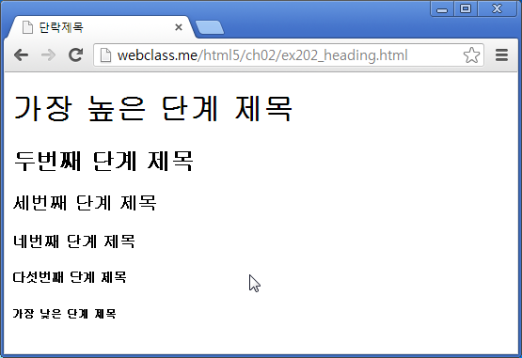
예제:단락제목
<h1>가장 높은 단계 제목</h1>
<h2>두번째 단계 제목</h2>
<h3>세번째 단계 제목</h3>
<h4>네번째 단계 제목</h4>
<h5>다섯번째 단계 제목</h5>
<h6>가장 낮은 단계 제목</h6>

Slide 16
단락과 줄
단락: <p> 요소
웹 문서에서 단락을 만들기 위해 사용
웹 브라우저는 단락과 단락 사이에 약간의 공백을 추가하여 시각적으로 두 단락이 구분되어 있을 표시
줄 바꿈: <br>요소
줄 바꿈은 단락을 구분하지 않지만, 앞 문장과 다른 문장간에 줄을 바꾸고자 할때 사용
단일 태그 형태로 사용
가로줄: <hr> 요소
웹 문서에서 가로줄을 표시하여 앞뒤로 글의 주제가 바뀌었다는 것을 나타낼 때 사용
형식 유지: <pre> 요소
요소 내용을 웹 브라우저 화면에 그대로 보이고자 할 때 사용
웹 문서에서는 빈칸 문자나 탭 문자, 줄바꿈 문자와 같은 공백문자(white space character)를 하나의 공백 문자로 취급
소스코드와 같이 공백문자를 원문 그대로 보이는 것이 중요한 경우에 사용
인용: <blockquote> 요소
다른 글의 내용을 인용할 때 사용
웹 브라우저에서는 인용 내용을 들여쓰기를 하여 화면에 표시

Slide 17
예제:단락과 줄
<h1>단락과 줄바꾸기</h1>
<br> 줄이 바뀝니다.
<br> 줄이 바뀝니다.
<p> 문단이 바뀝니다
<hr>
<h1>형식 그대로</h1>
<pre> 입 력 한 대 로
보 입 니 다
</pre>
<h1>인용</h1>
<blockquote>
멀티미디어 배움터 2.0은 미디어의 특성과 미디어 처리기법을 이해하고, 미디어의 활용 환경 (인터넷, 모바일, 사이버스페이스) 을 이해할 수 있도록, 멀티미디어가 활용되는 방식과 적용사례를 소개한다.
</blockquote>

Slide 18
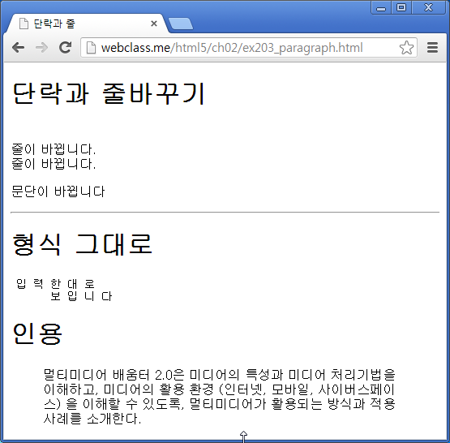

Slide 19
다양한 텍스트 표현
텍스트 강조: <strong> 요소
문장 내의 특정 텍스트를 강조하고자 할 때 사용하는 요소이며, 웹 브라우저에서 진하게 표시
텍스트 구분: <em> 요소
외국어나 분류학적인 용어, 대본에서 무대 지문, 생각 등 다른 일반 텍스트와 구분을 해야 하는 텍스트를 표시하는데 사용하며, 웹 브라우저에서 기울여진 모습으로 나타남
작은 글씨 표현: <small> 요소
웹 문서의 꼬릿말에 있는 저작권 문장이나 라이센스 정보처럼 주변의 다른 텍스트보다 포커스를 받지 못하는 텍스트를 표시할 때 사용하며, 웹 브라우저에서는 약간 작은 글씨로 표시
하이라이트 효과: <mark> 요소
문장 내의 텍스트를 마킹하고자 할 때 사용하며, 웹 브라우저에서는 형광펜으로 표시한 것과 같이 나타남
첨자 넣기: <sub> 요소와 <sup> 요소
<sub> 요소는 아래 첨자(subscript)를 나타내며, <sup> 요소는 윗 첨자(superscript)를 만듦

Slide 20
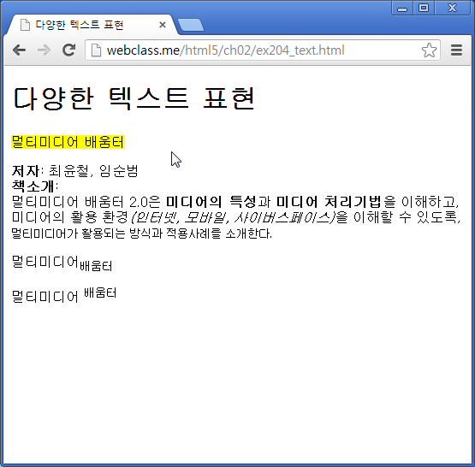
예제:다양한 텍스트 표현
<h1>다양한 텍스트 표현</h1>
<p><mark>멀티미디어 배움터</mark></p>
<strong>저자</strong>: 최윤철, 임순범<br>
<strong>책소개</strong>:<br>
멀티미디어 배움터 2.0은 <strong>미디어의 특성</strong>과 <strong>미디어 처리기법</strong>을 이해하고, 미디어의 활용 환경<em>(인터넷, 모바일, 사이버스페이스)</em>을 이해할 수 있도록, <small>멀티미디어가 활용되는 방식과 적용사례를 소개한다.</small>
<p>멀티미디어<sub>배움터</sub></p>
<p>멀티미디어<sup>배움터</sup></p>

Slide 21
2.3 목록 나열하기
2.3.1 순서없는 목록
2.3.2 순서있는 목록
2.3.3 정의 목록

Slide 22
순서없는 목록
순서없는 목록 : <ul> 요소
규칙과 순서가 없는 목록(unordered list)를 만들기 위해 사용
목록을 만들 때에는 목록 내에 포함된 항목을 나타내기 위한 하위요소인 <li> 요소를 사용
<ul> 요소는 이 <li> 요소를 한번에 감싸주는 역할
<ul> 요소 안에 있는 <li> 요소는 목록의 한 항목
<ul>
<li>첫 번째 항목</li>
<li>두 번째 항목</li>
<li>세 번째 항목</li>
</ul>

Slide 23
순서있는 목록
순서있는 목록 : <ol> 요소
규칙과 순서를 숫자로 나타내는 목록(ordered list)에서 사용
규칙과 순서에 관계가 있기 때문에 목록 앞에는 숫자가 옴
<ol> 요소는 이 <li> 요소를 한번에 감싸주는 역할
<ol> 요소 안에 있는 <li> 요소는 목록의 한 항목
<ol>
<li>첫 번째 항목</li>
<li>두 번째 항목</li>
<li>세 번째 항목</li>
</ol>

Slide 24
정의 목록
정의 목록 : <dl> 요소
사전과 같은 정의 목록(definite list)을 만들기 위해서 사용
사전은 찾으려고 하는 단어와 단어를 설명하는 문장으로 구성
<dl> 요소: <dt> 요소와 <dd> 요소를 사용
<dt> 요소: 정의할 용어의 제목
<dd> 요소: 용어의 설명(정의)
<dl>
<dt>이름</dt>
<dd>설명</dd>
</dl>

Slide 25
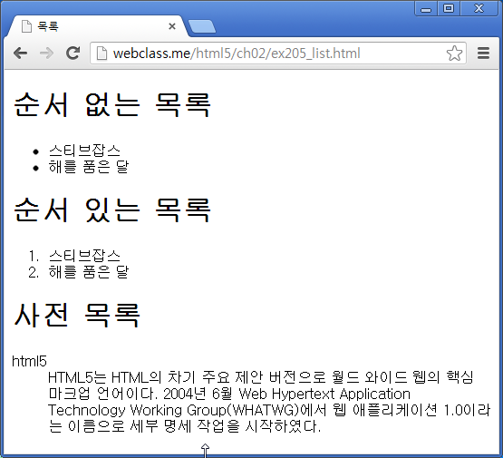
예제:목록
<h1>순서 없는 목록</h1>
<ul>
<li>스티브잡스</li>
<li>해를 품은 달</li>
</ul>
<h1>순서 있는 목록</h1>
<ol>
<li>스티브잡스</li>
<li>해를 품은 달</li>
</ol>
<h1>사전 목록</h1>
<dl>
<dt> html5 </dt>
<dd> HTML5는 HTML의 차기 주요 제안 버전으로 월드 와이드 웹의 핵심 마크업 언어이다. 2004년 6월 Web Hypertext Application Technology Working Group(WHATWG)에서 웹 애플리케이션 1.0이라는 이름으로 세부 명세 작업을 시작하였다. </dd>
</dl>

Slide 26
2.4 표 그리기
2.4.1 표의 기본 구조
2.4.2 표의 장식

Slide 27
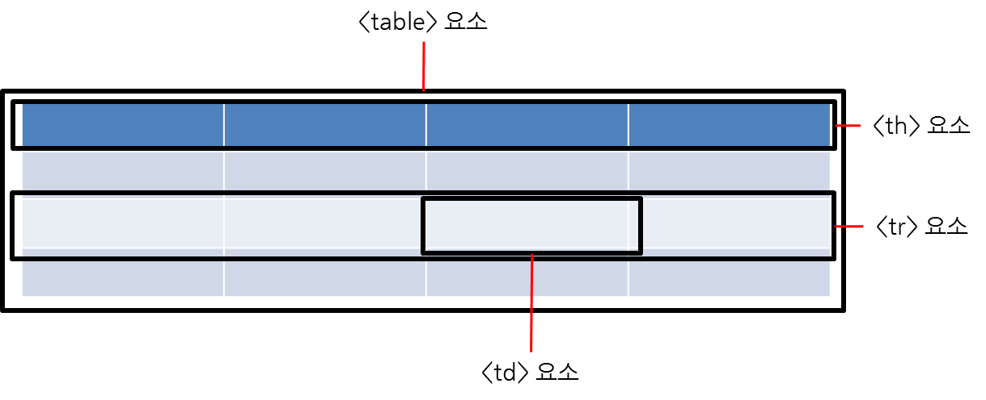
표의 기본 구조
<table> 요소
웹 문서에 표를 표현하자고 할 때 사용
<tr> 요소(table row): 하나의 행
<td> 요소(table data): 표의 각 셀을 만들며, 각 셀의 데이터를 나타냄
<th> 요소(table header)
<td> 요소와 유사하지만 <th> 요소는 표의 제목에 해당하는 셀을 나타냄
웹 브라우저에서 <th> 요소 내용은 일반적으로 굵은 글씨로 중앙에 표시

Slide 28
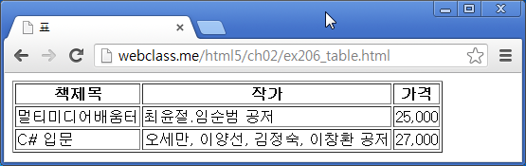
예제:표
<table border="1">
<tr>
<th>책제목</th>
<th>작가</th>
<th>가격</th>
</tr>
<tr>
<td>멀티미디어배움터</td>
<td>최윤절.임순범 공저</td>
<td>25,000</td>
</tr>
<tr>
<td>C# 입문</td>
<td>오세만, 이양선, 김정숙, 이창환 공저</td>
<td>27,000</td>
</tr>
</table>

Slide 29
표의 장식
셀 합치기
<td> 요소의 rowspan 속성과 colspan 속성을 사용
rowspan 속성: 상하셀 병합
colspan 속성: 좌우셀 병합

Slide 30
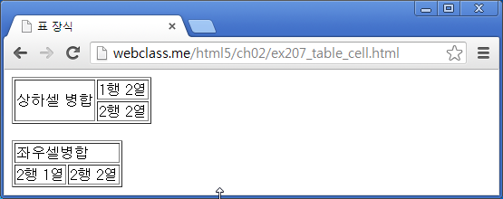
예제:표 장식
<table border="1">
<tr>
<td rowspan="2">상하셀 병합</td><!-- 첫번째 테이블 상하 셀을 병합 -->
<td>1행 2열</td>
</tr>
<tr>
<td>2행 2열</td>
</tr>
</table><br>
<table border="1">
<tr>
<td colspan="2">좌우셀병합</td><!-- 두번째 테이블 좌우 셀을 병합한다. -->
</tr>
<tr>
<td>2행 1열</td>
<td>2행 2열</td>
</tr>
</table>

Slide 31
표의 장식:기타 요소
표 제목이 행 표현: <thead> 요소
<table> 요소를 머리말, 본문, 꼬리말로 나누었을 때 머리말에 해당하는 요소
<caption> 요소의 뒤에 <tbody>, <tfoot>, <tr> 요소의 앞에 나타남
열 제목으로 구성된 행의 집합을 나타내며 table 요소에 하나에 한번만 사용
표 마지막 행 표현: <tfoot> 요소
테이블의 꼬리말에 해당
<tbody> 요소 앞에 사용하며, 표 내에서 한 번만 사용할 수 있음
표 본문 행 표현: <tbody> 요소
테이블을 머리말, 본문, 꼬리말로 나누었을 때 본문에 해당하는 내용을 나타냄
여러 번 사용할 수 있음

Slide 32
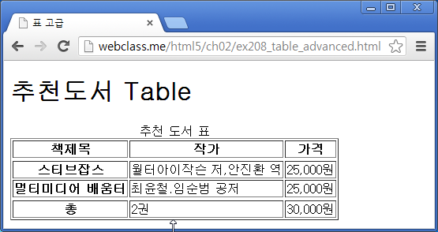
예제:목록
<h1>추천도서 Table</h1>
<table border="1">
<caption>추천 도서 테이블</caption>
<thead>
<tr>
<th scope="col">책제목</th>
<th scope="col">작가</th>
<th scope="col">가격</th>
</tr>
</thead><!-- 표의 헤더 영역부분 -->
<tfoot>
<tr>
<th scope="row">총</th>
<td>2권</td>
<td>30,000원</td>
</tr>
</tfoot><!-- 표의 푸터 영역부분 -->
<tbody>
<tr>
<th scope="row">스티브잡스</th>
<td>월터아이작슨 저,안진환 역</td>
<td>25,000원</td>
</tr>
<tr>
<th scope="row">멀티미디어 배움터</th>
<td>최윤철.임순범 공저</td>
<td>25,000원</td>
</tr>
</tbody><!-- 표의 내용 영역부분 -->
</table>

Slide 33
2.5 문서 특정 부분 구분하기
2.5.1 <div> 요소와 <span> 요소
2.5.2 요소의 id 속성와 class 속성

Slide 34
<div> 요소와 <span> 요소
Scoping
웹 문서에서 특별한 의미를 갖지 않으며 콘텐츠를 그룹화하는데 사용하는 요소
<div> 요소
한 줄의 공간을 준비하며, 블록(block) 단위로 영역을 묶음
테두리, 정렬, 문단 모양 등 필요한 기능들은 CSS의 스타일(style)을 이용하여 지정
<span> 요소
인라인(inline) 단위로 영역을 묶고 입력하는 내용만큼 공간을 준비
줄바꿈이 생기지 않기 때문에 앞뒤 내용이 이어짐
인라인(Inline) 요소 안에 블록(block)요소는 들어갈 수 없음

Slide 35
인라인(Inline)요소 | 블록(block)요소
텍스트 요소, 기존 글에 이어서 작성 <span> 요소, <img> 요소, <strong> 요소 등 줄 바꿈 태그를 사용하지 않거나 블록레벨 태그 안에 단독을 포함되지 않는 한 가로로 쭉 나열됨 주변에는 공간이 생기지 않음 예: <span>인라인 요소</span> | 문서 구조 요소, 새로운 행에 작성 <div> 요소, <p> 요소, <h1> 요소 등 줄바꿈 태그를 사용하지 않아도 스스로 줄 바꿈이 되며, 요소들은 가로로 흐르지 않고 세로로 흐름 주변에 일정량의 공간을 만듦. 너비를 정해주지 않으면 가로로 가득 참 예 :<h1> 블록레벨 요소 </h1>

Slide 36
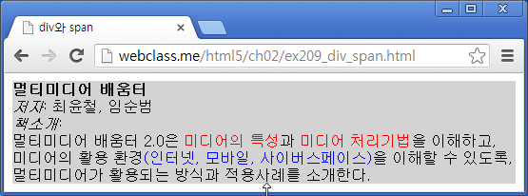
예제:div와 span
<div style="background-color:lightgray">
<div style="font-weight:bold">멀티미디어 배움터</div>
<span style="font-style:italic">저자</span>: 최윤철, 임순범<br>
<span style="font-style:italic">책소개</span>:<br>
멀티미디어 배움터 2.0은 <span style="color:red">미디어의 특성</span>과 <span style="color:red">미디어 처리기법</span>을 이해하고, 미디어의 활용 환경<span style="color:blue">(인터넷, 모바일, 사이버스페이스)</span>을 이해할 수 있도록, 멀티미디어가 활용되는 방식과 적용사례를 소개한다.
</div>

Slide 37
요소의 id 속성과 class 속성
Refer to them later in javascript program
요소의 id 속성과 class 속성
스타일시트와 자바스크립트에서 문서에 있는 요소를 참조하기 위한 속성
id 속성과 class 속성의 차이점
id 속성은 문서에 하나의 요소를 참조하기 위해 사용
class 속성은 여러 개의 요소를 참조하기 위해서 사용
class 속성
공백으로 구분하여 여러 개의 값이 올 수 있음
스타일시트나 자바스크립트에서 각각의 이름으로 요소를 참조할 수 있음
<div class="book" id="book_multimedia">멀티미디어 배움터</div>
<div class="book" id="book_csharp">C# 입문</div>
<div class="author book">

Slide 38
2.6 문서 구조화하기
2.6.1 문서 구조화의 필요성
2.6.2 문서 구조화 요소

Slide 39
문서 구조화의 필요성
웹 문서는 이전에는 웹 브라우저를 통해 사람에게 정보를 보여주고 전달하는 용도로 주로 사용
최근에는 검색엔진이나 장애인을 위한 스크린 리더와 같이 사람이 아닌 컴퓨터가 문서를 이해해야 하는 경우가 늘어나고 있음
사람은 문장의 위치나 모양, 이미지 등을 통해 문서 내용을 이해할 수 있으나, 컴퓨터와 같은 기계는 단순 문장이나 문장 위치나 모양만으로 내용을 이해하기 힘듬
문서 구조화
웹문서 안에 있는 문장의 의미를 특정 의미를 가진 요소를 사용하여 명확하게 나타내는 것

Slide 40
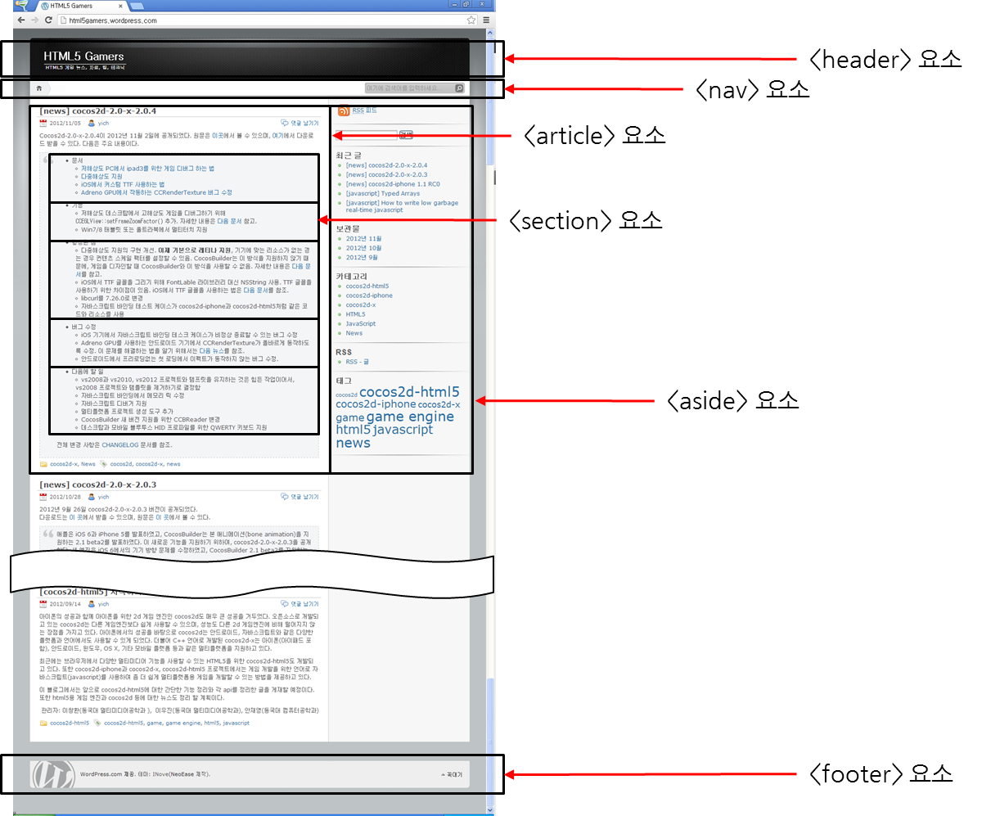

Slide 41
문서 구조화 요소
웹 문서 구조화 요소
<header>와 <article>, <section>, <aside>, <footer>, <nav>와 같은 요소가 있음
구조화 요소는 화면 상으로는 표시되지는 않지만, 구조화 요소에 포함된 다른 요소들의 용도와 성격을 나타내는 용도로 사용됨
HTML5에 새로 추가된 부분
이전 HTML에서는 <div> 요소와 <span> 요소를 사용하여 문서의 영역을 구분하였음

Slide 42
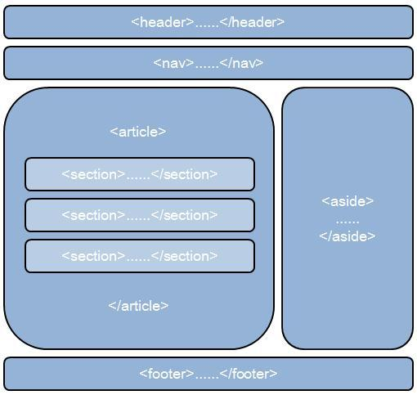

Slide 43
문서 구조화 요소
<header> 요소
웹문서에서 머리말 영역을 나타낼 때 사용
머리말 영역에는 제목, 제목 설명 문장 등을 나타내는 다른 요소를 포함함
<nav> 요소
웹 문서에서 다른 웹 문서나 문서내의 다른 부분으로 이동하는 부분을 나타내고자 할 때 사용
<article> 요소
웹 문서에서 주요 내용을 가진 본문을 나타낼 때 사용
웹 문서에서 실제로 나타내고자 하는 내용을 가지고 있으므로, 기계에 의해 중요한 부분으로 인식되어 처리됨
웹 문서에서는 여러 개의 <article> 요소가 나타날 수 있으며, 한 <article> 요소는 하나의 독립된 문서 내용을 나타냄

Slide 44
문서 구조화 요소
<section> 요소
비슷한 그룹이나 절 또는 문서를 묶기 위해서 사용
<aside> 요소
문서 내용과 관련된 여러 부수 정보를 나타내는데 사용
<footer> 요소
웹 문서의 저자 정보, 저작권 정보, 이용조건 등을 나타내기 위해서 사용

Slide 45
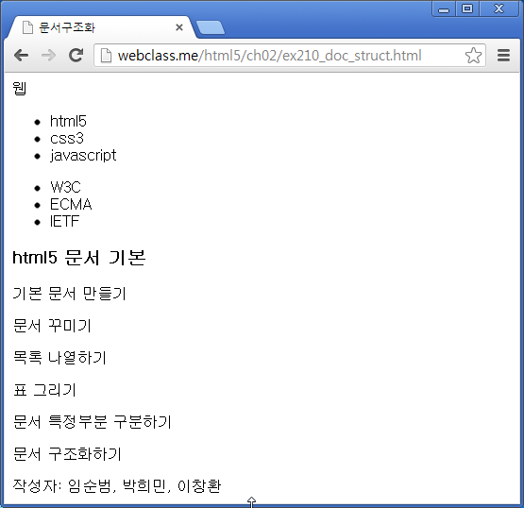
예제:문서구조화
<header>웹</header>
<nav>
<ul>
<li>html5</li>
<li>css3</li>
<li>javascript</li>
</ul>
</nav>
<aside>
<ul>
<li>W3C</li>
<li>ECMA</li>
<li>IETF</li>
</ul>
</adide>
<article>
<h1>html5 문서 기본</h1>
<p>기본 문서 만들기</p >
<p>문서 꾸미기</p>
<p>목록 나열하기</p>
<p>표 그리기</p>
<p>문서 특정부분 구분하기</p>
<p>문서 구조화하기</p>
</article>
<footer>작성자: 임순범, 박희민, 이창환</footer>

